Slide 1
Algoritmos e Lógica de Programação
Estrutura de Dados Matriz

Slide 2
Estrutura de Dados Matriz
Definição de Matriz
E um agrupamento de dados de um mesmo tipo de dado (inteiro, caracter, real). A sua utilização facilita a manipulação de uma grande quantidade de dados, ou seja, em vez de criar várias variáveis de um mesmo tipo, cria-se uma matriz com a quantidade de elementos desejados. Esta matriz recebe um nome e seus elementos são acessados através de um índice que indica qual a posição que o elemento ocupa na matriz.

Slide 3

Definição e Criação da Estrutura
Dados Matriz Unidimensional
Estrutura de Dados
  Definição do Tipo da Matriz
Tipo DadosIdade=Vetor[1..10] de Inteiro;
  Criação da Matriz na memória
DadosIdade : Tab_Idade;

Slide 4

Estrutura de Dados Matriz
Atribuindo dados para uma matriz
Basta colocar o nome da variável matriz, acompanhado do número do elemento (entre colchetes) que deseja acessar .
Tab_Idade[1] ← 23; atribuindo o dado 23 no 1o. Elemento
Tab_Idade[2] ← 27; atribuindo o dado 27 no 2o. Elemento
Tab_Idade[3] ← 15; atribuindo o dado 15 no 3o. elemento
Tab_Idade[4] ← 42; atribuindo o dado 42 no 4o. elemento
Tab_Idade[5] ← 12; atribuindo o dado 12 no 5o. Elemento
Tab_Idade[6] ← 45; atribuindo o dado 45 no 6o. elemento
Tab_Idade[7] ← 29; atribuindo o dado 29 no 7o. elemento
Tab_Idade[8] ← 18; atribuindo o dado 18 no 8o. elemento
Tab_Idade[9] ← 37; atribuindo o dado 37 no 91o. elemento
Tab_Idade[10] ← 78; atribuindo o dado 78 no 10o. elemento

Slide 5
Estrutura de Dados Matriz
Realizando a Saída de Dados
Escreva(Tab_Idade[1]);
Escreva(Tab_Idade[2]);
Escreva(Tab_Idade[3]);
Escreva(Tab_Idade[4]);
Escreva(Tab_Idade[5]);
Escreva(Tab_Idade[6]);
Escreva(Tab_Idade[7]);
Escreva(Tab_Idade[8]);
Escreva(Tab_Idade[9]);
Escreva(Tab_Idade[10]);

Slide 6
Estrutura de Dados Matriz
Realizando a Saída de Dados
OU
Para Cont de 1 até 10 Faça
Escreva(Tab_Idade[Cont]);

Slide 7
Estrutura de Dados Matriz
Realizando a Entrada de Dados
Leia(Tab_Idade[1]);
Leia(Tab_Idade[2]);
Leia(Tab_Idade[3]);
Leia(Tab_Idade[4]);
Leia(Tab_Idade[5]);
Leia(Tab_Idade[6]);
Leia(Tab_Idade[7]);
Leia(Tab_Idade[8]);
Leia(Tab_Idade[9]);
Leia(Tab_Idade[10]);

Slide 8
Estrutura de Dados Matriz
Realizando a Entrada de Dados
OU
Para Cont de 1 até 10 Faça
Leia(Tab_Idade[Cont]);

Slide 9
Algoritmo
Tipo DadosIdade=Vetor[1..10] de Inteiro;
Início
DadosIdade : Tab_Idade;
Para Col de de 1 até 10 Faça
Leia(Tab_Idade[Col]);
Para Col de de 1 até 10 Faça
Escreva(Tab_Idade[Col]);
Fim

Slide 10
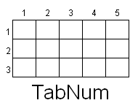
Definição e Criação da Estrutura
Dados Matriz Bidimensional
  Definição do Tipo da Matriz
Tipo DadosInteiro=Vetor[1..3,1..5] de Inteiro;
  Criação da Matriz na memória
DadosInteiro : TabNum;

Slide 11
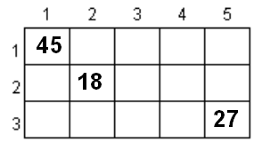
Operação de Atribuição
TabNum[1,1] ← 45;
TabNum[3,5] ← 27;
TabNum[2,2] ← 18;

Slide 12
Entrada de Dados
Para lin de 1 até 3 Faça
Para col de de 1 até 5 Faça
Leia(TabNum[lin,col]);

Slide 13
Saída de Dados
Para lin de 1 até 3 Faça
Para col de de 1 até 5 Faça
Escreva(TabNum[lin,col]);

Slide 14
Algoritmo
Tipo DadosInteiro=Vetor[1..3,1..5] de Inteiro;
Início
DadosInteiro : TabNum;
Para lin de 1 até 3 Faça
Para col de de 1 até 5 Faça
Leia(TabNum[lin,col]);
Para lin de 1 até 3 Faça
Para col de de 1 até 5 Faça
Escreva(TabNum[lin,col]);
Fim

Slide 15
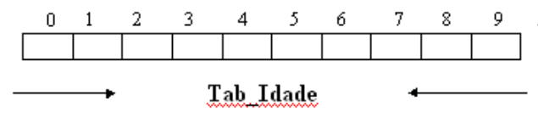
Definição e Criação da Estrutura
Dados Matriz Unidimensional
Implementação na Linguagem C
- Definição do Tipo da Matriz
typedef int DadosIdade[10];
- Criação da Matriz na memória
DadosIdade Tab_Idade;

Slide 16
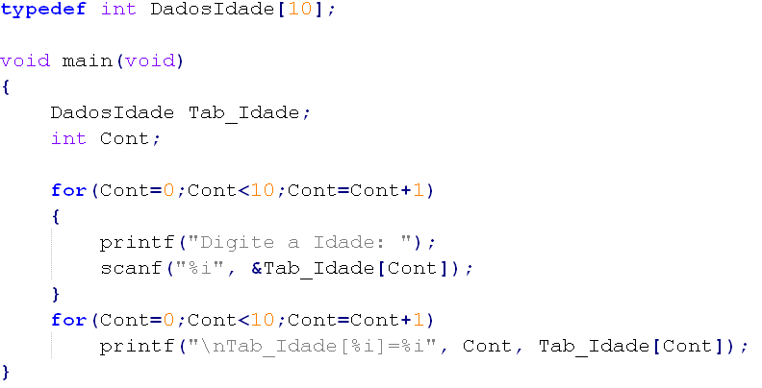
Exemplo
A coordenada de Cont começa a partir da posição 0.

Slide 17
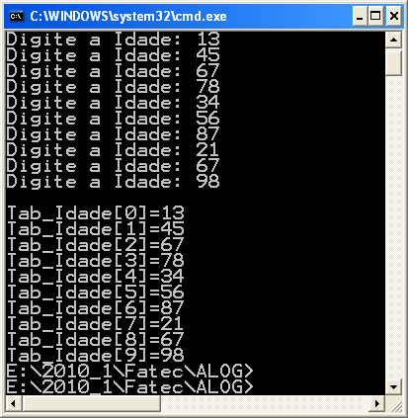
Exemplo

Slide 18
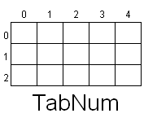
Definição e Criação da Estrutura
Dados Matriz Bidimensional
Implementação na Linguagem C
- Definição do Tipo da Matriz
typedef int DadosInteiro[3][5];
- Criação da Matriz na memória
DadosInteiro TabNum;

Slide 19
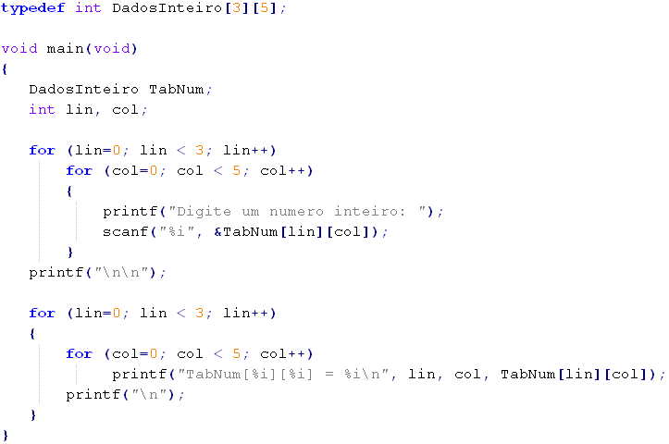
Exemplo
A coordenada de Linha e da Coluna começam a partir da posição 0.

Slide 20
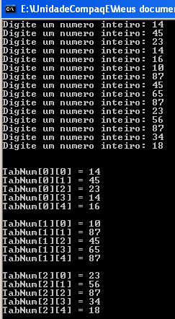
Exemplo

